Slide 1
Математический турнир между профильными 10 а и 11 а классами. тема: «Логарифмы» учитель математики МОУ СОШ №40 г. Твери: Крылова Н.В. Тверь 2010 - 2011г.

Slide 2
Повторяем теорию Определение логарифма
Логарифмом положительного числа a по основанию b, где b>0, b≠1, называется показатель степени, в которую надо возвести число b, чтобы получить a.
, если
где a>0, b>0, b ≠1.
Теорема:
Если , где
то .

Slide 3
Свойства логарифма
Пусть a>0, a≠1, b>0, c>0, r – любое действительное число.
Тогда справедливы формулы:

Slide 4
Решение уравнений по определению логарифма
по определению log
Ответ: x=12

Slide 5
Решение уравнений методом потенцирования
Ответ: x=12

Slide 6
Решение уравнений методом логарифмирования
Ответ:

Slide 7
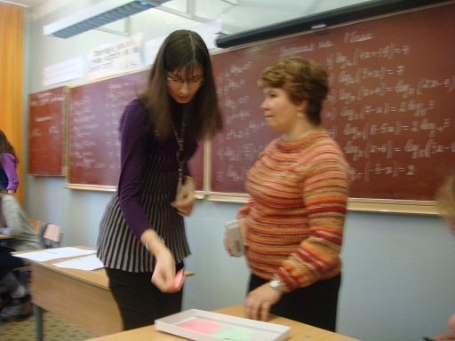
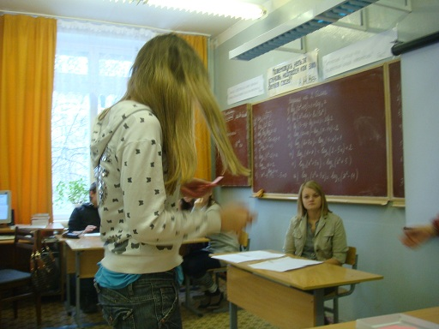
Командам
предлагаются задания на 4 и 5 баллов.
Задания написаны на карточках.
Для каждого класса свой набор заданий.
Выполненное задание сдается на проверку, после этого берется другое задание и опять решается.
Цель: верно решить наибольшее количество заданий.

Slide 8
Задания на 4 балла
Вычислить или решить уравнения:
№1
№8
№2
№9
№3
№10
№4
№11
№5
№12
№6
№13
№7
№14

Slide 9
Задания на 5 баллов
Решить уравнения:
№9
№10
№1
№11
№2
№12
№3
№4
№13
№5
№6
№14
№7
№8
№15
№16

Slide 10
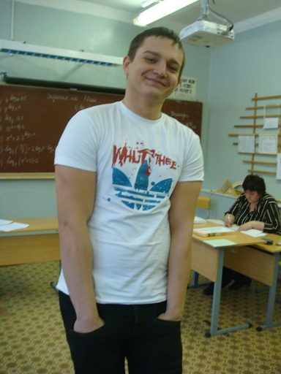
Болельщики
решают задания на 1 и 2 балла.
Все задания написаны на доске.
После того, как проверено верное решение, задание с доски стирается и его решение больше на проверку не принимается.

Slide 11
Задания на 1 балл
Вычислить или решить уравнения:
№1
№15
№2
№16
№3
№17
№18
№4
№19
№5
№20
№6
№21
№7
№22
№8
№23
№9
№10
№24
№11
№25
№12
№26
№13
№27
№14
№28

Slide 12
Задания на 2 балла
Вычислить или решить уравнения:
№1
№9
№2
№10
№3
№11
№4
№12
№5
№13
№14
№6
№7
№15
№8
№16

Slide 13
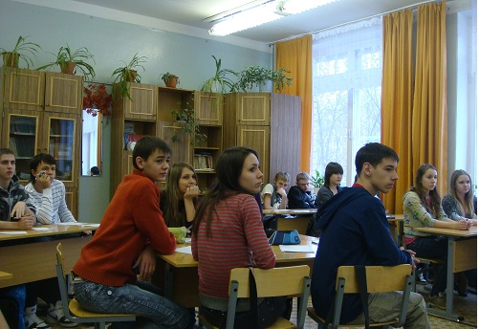
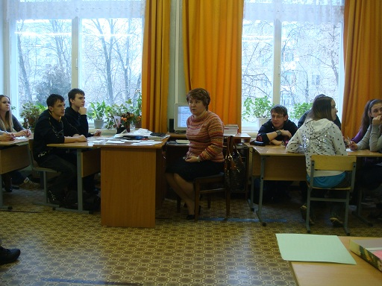
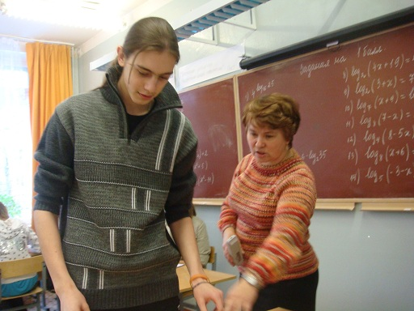
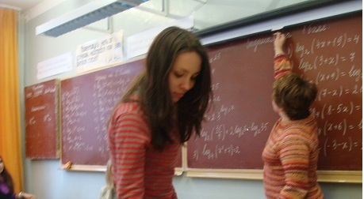
Команды готовятся к началу турнира ; капитаны выбирают задания

Slide 14
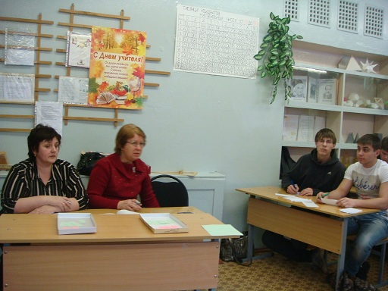
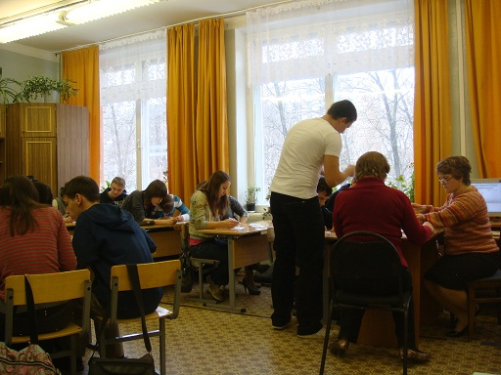
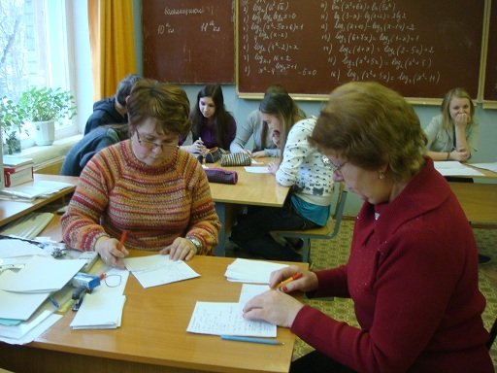
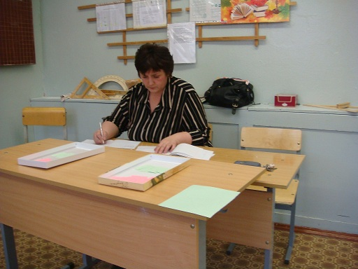
Педагогам пришлось проверить решения всех участников

Slide 15
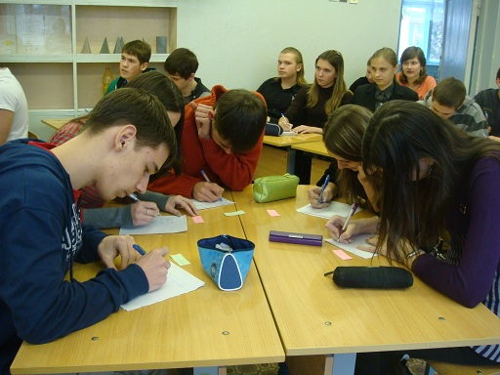
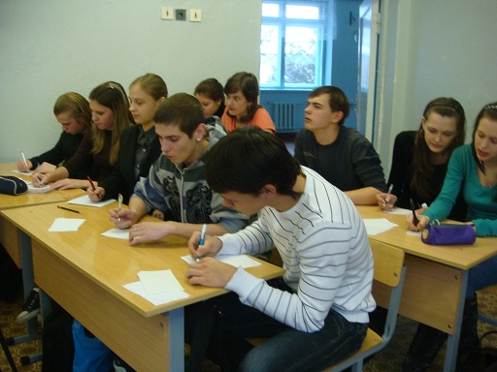
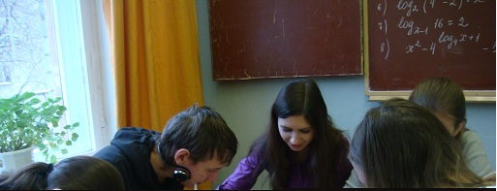
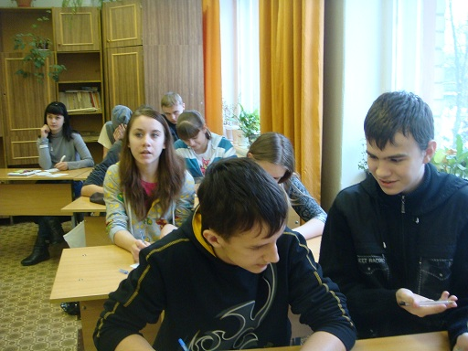
Болельщики и члены команд старались решить все задания

Slide 16
Время пролетело незаметно, равнодушных наблюдателей в кабинете не оказалось, каждый старался внести свой вклад в общий результат команды.

